Slide 1
Enfoque Marco Lógico (EML)
Presentado por: Holman Sanabria Jorge Andres Tafur Pablo García

Slide 2
Agenda
- Definición Marco Lógico
- Metodología del Marco Lógico
- Matriz de marco lógico.
- Preguntas

Slide 3
1. Definición
Es una herramienta que facilita la concepción,
diseño, formulación y ejecución de proyectos.

Slide 4
Permite...
Incrementar la precisión en la planeación de los proyectos.
Relacionar objetivos con resultados y establecer actividades para lograrlos.
Clarificar funciones y responsabilidades.
Evaluar el éxito del proyecto comparando logros alcanzados con logros esperados.

Slide 5
Caracteristicas
Sistema de toma de decisiones.
Planificación participativa.
Simplicidad.
Discusión secuencial.
Propone una serie de procedimientos para las discusiones y una manera de visualizar los acuerdos alcanzados.
Participación de las partes interesadas y beneficiadas.

Slide 6
2. METODOLOGIA DEL MARCO LOGICO

Slide 7
•Dar respuesta a tres problemas comunes a proyectos:
- Planificación de proyectos carentes de precisión, con objetivos múltiples que no
estaban claramente relacionados con las actividades del proyecto.
- Proyectos que no se ejecutaban exitosamente, y el alcance de la responsabilidad del gerente del proyecto no estaba claramente definida.
- Y no existía una imagen clara de cómo luciría el proyecto si tuviese éxito, y losevaluadores no tenían una base objetiva para comparar lo que se planeaba con
lo que sucedía en la realidad.

Slide 8
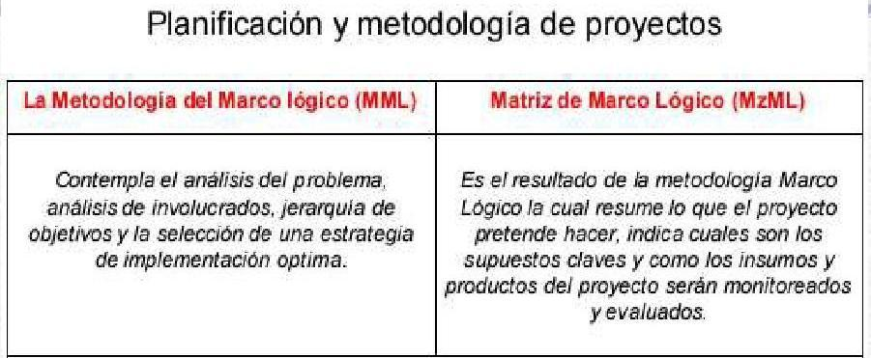

Slide 9
Implementación
• La etapa de identificación del problema y alternativas de solución.
• La etapa de planificación

Slide 10
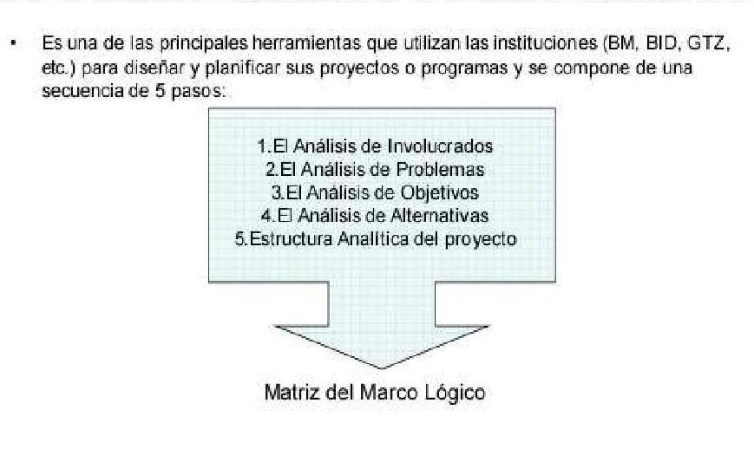

Slide 11
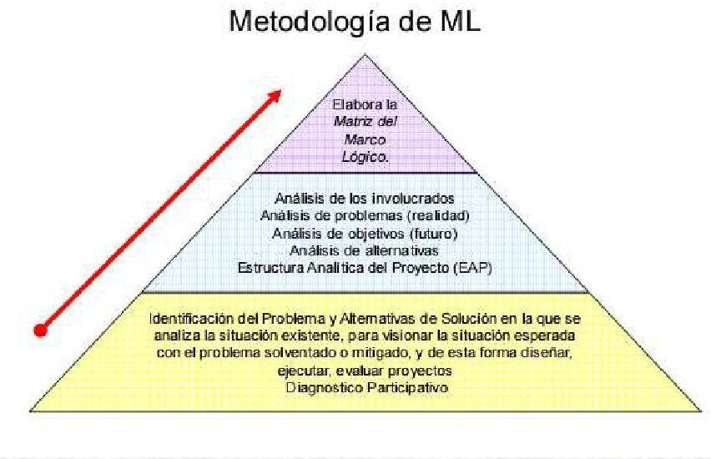

Slide 12
•Las dos herramientas para diagnosticar de la manera más objetiva posible la Situación Actual son:
• El análisis de involucrados
• El análisis de problemas.
•Mediante estos dos pasos alcanzamos la identificación del problema.

Slide 13
•Las dos herramientas para especificar la Situación Deseada son:
• El análisis de objetivos
• El análisis de alternativas.
•El resultado de estos pasos es la identificación de un proyecto.

Slide 14
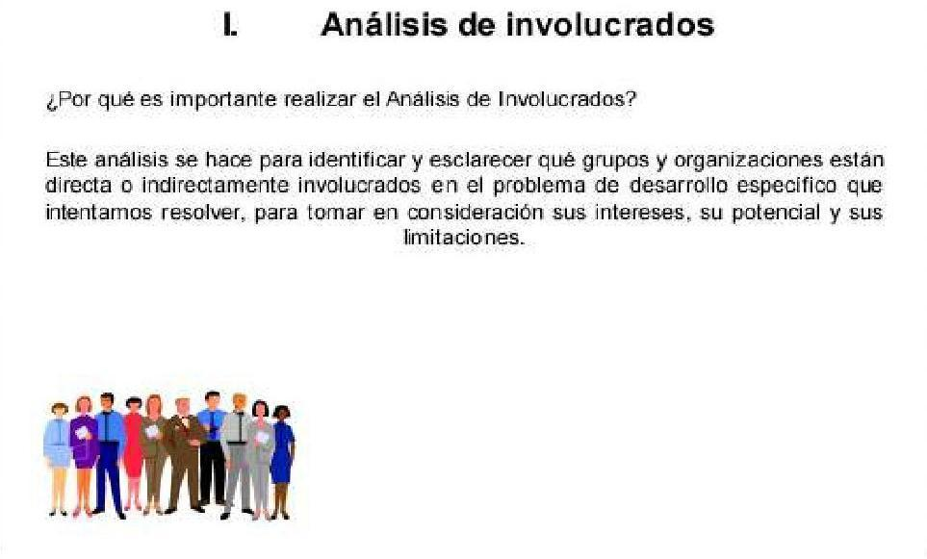

Slide 15
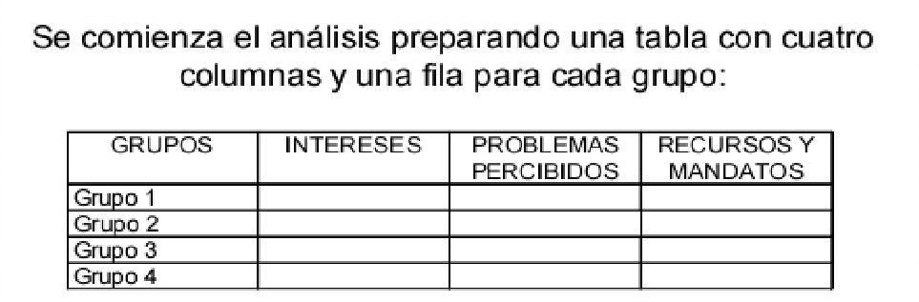

Slide 16
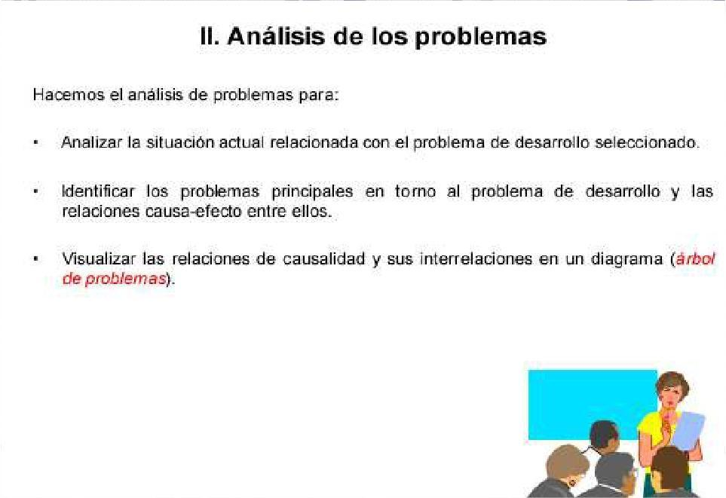

Slide 17
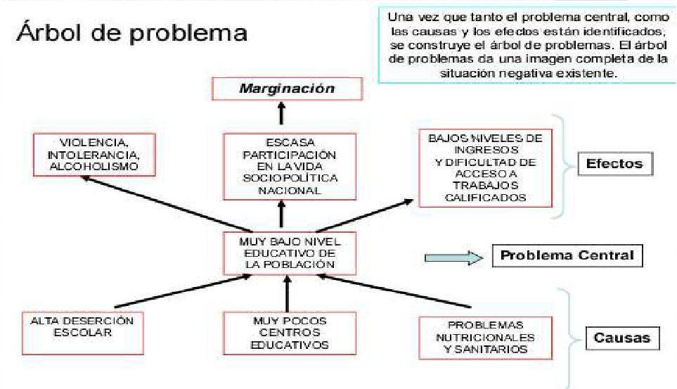

Slide 18
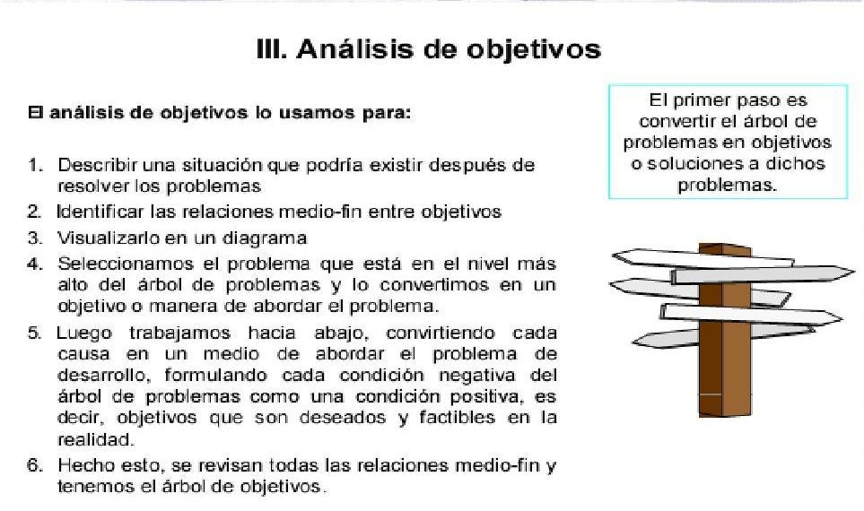

Slide 19
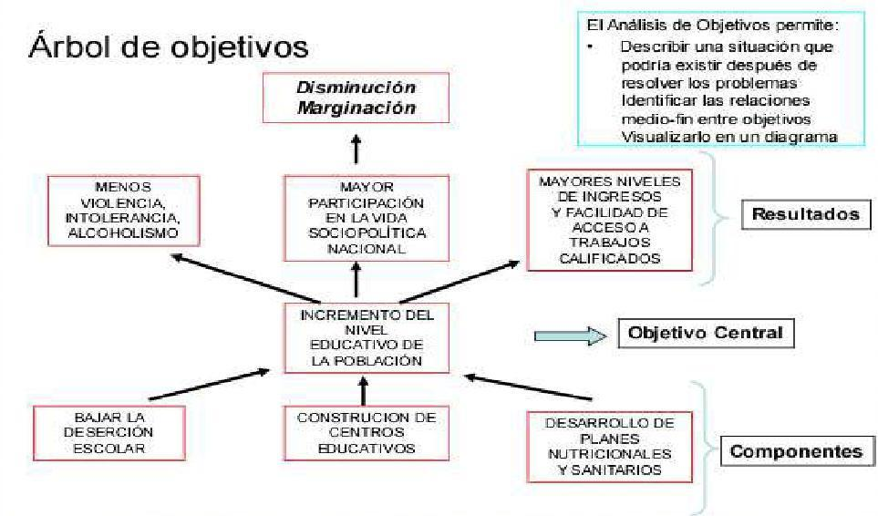
.

Slide 20
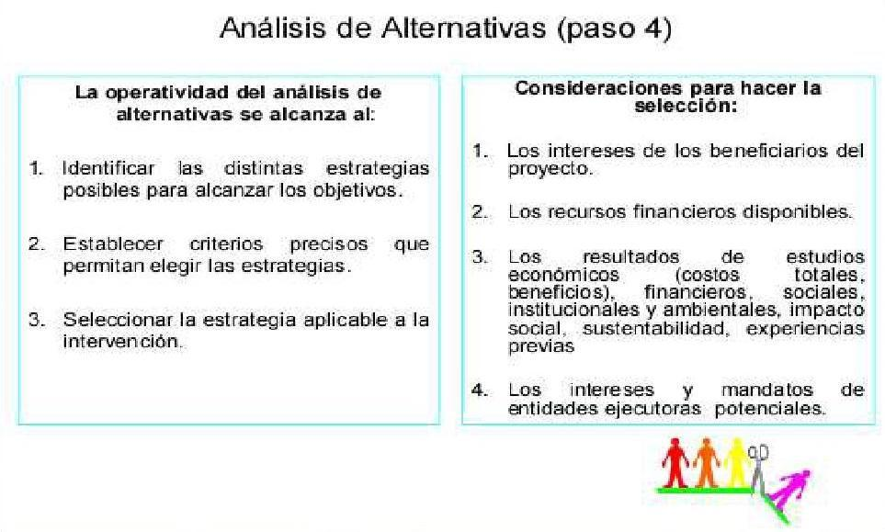

Slide 21
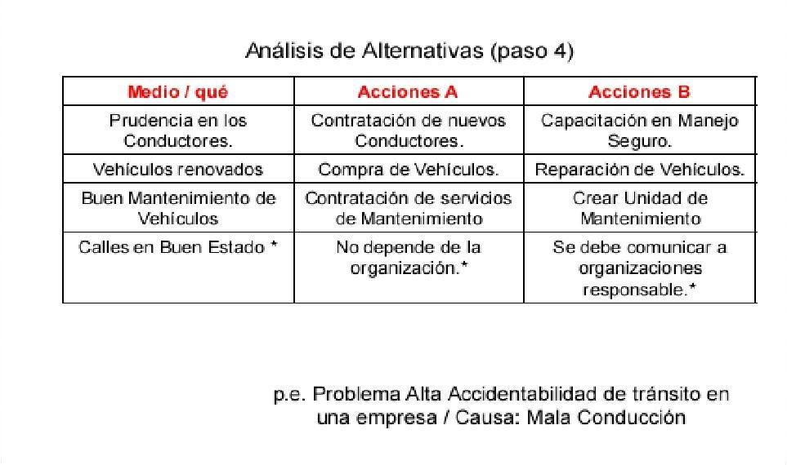

Slide 22
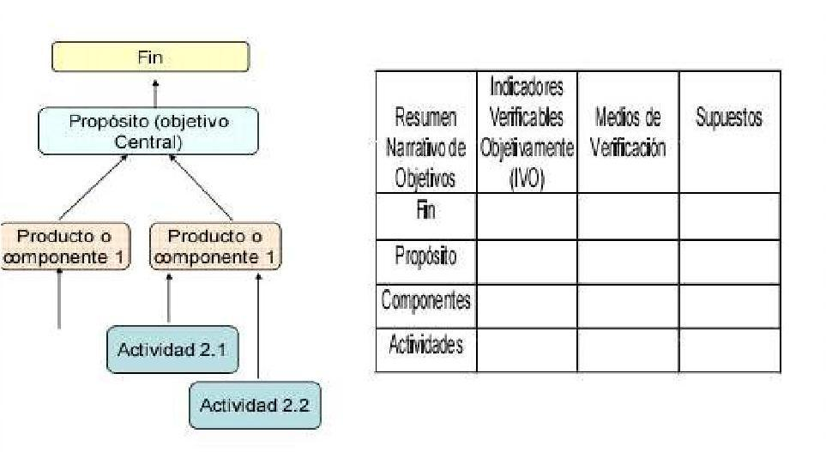
V. Estructura analítica del proyecto

Slide 23
3. Matriz de marco lógico

Slide 24
¿Que es?
Es el esqueleto del diseño del proyecto, recoge la información básica de un proyecto.
Resume los cuatro pasos descritos anteriormente.
Agrega información de monitoreo y evaluación.
Se debe revisar, modificar y mejorar en todo el proceso de diseño y ejecución.

Slide 25
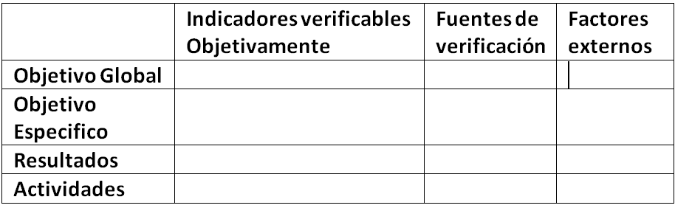
Contenido de la matriz

Slide 26
Objetivo Global
También conocido como fin del proyecto, es el porqué del proyecto, expresa la solución que responde al problema, se realiza en mediano y largo plazo generalmente.

Slide 27
Objetivo Específico
También conocido como propósito, su logro contribuye al objetivo general.
- Es lo que se desea del proyecto
- Es el cambio que fomentará el proyecto.
- Es el efecto directo del proyecto.
Se expresa como un resultado y debe ser medido.

Slide 28
Resultados
También llamados componentes, son los resultados específicos del proyecto (entregables), es decir, obras, estudios, servicios, capacitación, etc.
- Deben ser necesarios para los objetivos.
- Deben ser factibles y verificables.
- Sólo se incluyen los resultados garantizados por el proyecto.

Slide 29
Actividades
Son las acciones a realizar para cumplir los resultados, requieren insumos ( ¿Suena familiar el presupuesto y calendario? ).
- Son acciones para producir los resultados esperados.
- Son la base del plan de ejecución o plan operativo.
- Se debe estimar su tiempo e insumos.

Slide 30
Indicadores
¿Cómo mido el éxito?
Especificación cuantitativa que mide el logro de un objetivo en los distintos niveles, son acordados con el equipo, son base para el seguimiento del proyecto.

Slide 31
Indicadores
- Deben medir lo que es importante usando la menor cantidad de indicadores.
- Los medios de medición deben ser eficientes (costos).
- El indicador no debe referirse a algo que no ocurra.
- Deben ser específicos en términos de calidad, cantidad, tiempo, ubicación y grupo beneficiario.

Slide 32
Fuentes de verificación
¿Dónde están los datos?
Contiene información de dónde se pueden obtener los datos de la situación y comportamiento de cada indicador durante la ejecución del proyecto.

Slide 33
Factores Externos
¿Cuales son los riesgos y... cómo manejarlos?
El riesgo se expresa, convencionalmente, como un supuesto u objetivo que debe ocurrir para poder continuar con el nivel siguiente en la jerarquía de objetivos (condición deseable positiva).
Siempre Existen situaciones que están fuera del control de la gestión del proyecto.

Slide 34
 | Lógica de intervención | Indicadores objetivamente verificables | Fuentes y medios de verificación | Supuestos
Objetivo General | ¿Cuál es el objetivo general al que el plan va a contribuir? | ¿Cuáles son los indicadores claves relacionados con el objetivo general? | ¿Cuáles son las fuentes de información para esos indicadores?
Objetivos Específicos | ¿Cuáles son los objetivos específicos que el plan pretende conseguir? | ¿Qué indicadores cualitativos y cuantitativos demostrarán que se han alcanzado los objetivos específicos y en qué medida? | ¿Cuáles son las fuentes de información existentes y pueden ser reunidas? ¿Cuáles son los métodos para obtener esta información? | ¿Cuáles son los factores y condiciones que, no estando bajo control del plan, son necesarios para conseguir estos objetivos? ¿Cuáles son los riesgos a tener en cuenta?
Resultados Esperados | ¿Cuáles son los resultados concretos previstos para la consecución de los objetivos específicos? ¿Cuáles son los efectos y los beneficios previstos del plan? ¿Cuáles son las mejoras y cambios producidos por el plan? | ¿Qué indicadores permiten medir cómo y en qué medida el plan obtiene los resultados y efectos previstos? | ¿Cuáles son las fuentes de información para estos indicadores? | ¿Qué factores y qué condiciones externas deben cumplirse para conseguir los resultados y efectos esperados en el período previsto?
Actividades a Desarrollar | ¿Cuáles son las actividades clave a desempeñar y en qué orden, para conseguir los resultados esperados? | ¿Cuáles son los medios necesarios para la realización de estas actividades, por ejemplo personal, materiales, suministros, instalaciones, etc.? | ¿Cuáles son las fuentes de información sobre el desarrollo del proyecto? | ¿Qué condiciones previas son necesarias antes del comienzo del plan? ¿Qué condiciones, fuera del control directo del plan, deben darse para la puesta en practica de las actividades previstas?

Slide 35
Lógica vertical
Muestra las relaciones causa efecto entre nuestros elementos de distinto nivel.
Actividades
Resultados
Propósito
Fin

Slide 36
Lógica Horizontal
Toma en cuenta los factores externos (o supuestos) de las actividades
para contar entonces con las condiciones necesarias y suficientes para obtener resultados.

Slide 37
Proyecto de ejemplo
Problema: Acceso a servicios por personas de bajos ingresos deficiente en el ámbito rural.
Proyecto: Mejora en el acceso de servicios de transporte en el ámbito rural [2].
¿Cómo lo diseñamos?

Slide 38

Paso 1..

Slide 39
Paso 1..
Análisis de involucrados

Slide 40
Análisis de interesados
GRUPOS | INTERESES | PROBLEMAS PERCIBIDOS | RECURSOS Y MANDATOS
Entidades prestadoras | A Favor: Rentabilidad, prestación de servicios de transporte | Baja demanda (venta frustrada). Vías deterioradas. | Socio comercial y gremial. Bagaje en prestación de los servicio.
Usuarios | A Favor: Transporte efectivo y eficaz. Bajos costos de transporte | Vías en mal estado, servicio de transporte deficiente (baja oferta, mal servicio). Escasa seguridad. | Demanda (actual y potencial). Poder de convocatoria.
Entidades gubernamentales | A Favor: Mayor recaudación de impuestos (por crecimiento) | Trabas en procesos de adecuación y construcción. | - Aspecto legal (Protección fiscal) - Apoyo a la implementación del proyecto
Habitantes del sector | - Crecimiento comercial del sector -Mejor servicio de transporte - Propiedad territorial -Tranquilidad zonal | - Oposición a readecuación del sector. - Bajo nivel de escolaridad | - Representación municipal. - Leyes de protección de propiedades

Slide 41
Paso 2..
Análisis de problemas

Slide 42
Análisis de problemas
Bajo comercio
Accidentes de tráfico
Bajo alcance de escolaridad
Bajo alcance de servicios de salud
Acceso deficiente a servicios rurales
Distribución poblacional
Transporte deficiente
Conductores poco calificados
Vehículos en malas condiciones
Vías en mal estado
Con estos 2 pasos identificamos el problema
mantenimiento deficiente
Vehículos obsoletos

Slide 43
Paso 3..
Análisis de objetivos

Slide 44
Análisis de Objetivos
Incremento en comercio
Incremento en escolaridad
Vías Rehabilitadas
Incremento en calidad de vida
vias mantenidas operables
Mejora en parque automotor
Incrementar el acceso a los servicios rurales de salud, educación y comercio.
Supervisión de obras
Realización de obras civiles
Selección microempresas
Cualificación transportadores

Slide 45
Paso 4..
Análisis de alternativas

Slide 46
Análisis de alternativas
Medio | Acción 1 | Acción 2
Buen parque automotor | Selección de empresas con experiencia. | Capacitación de empresas del sector.
Vías en buen estado | Creación unidad de mantenimiento. | Contratación de servicios de mantenimiento.
Alta cualificación de conductores | Selección de personal capacitado. | Campañas de capacitación de conductores del sector.
Con estos 2 pasos identificamos el proyecto

Slide 47
Paso 5..
Estructura analítica del proyecto

Slide 48
Estructura analítica del proyecto
Incrementar el acceso a los servicios rurales de salud, educación y comercio.
Mejora en acceso a servicios de transporte rurales
Mejora en mantenimiento de vias
Vías Rehabilitadas
Mejora en parque automotor
Supervisión de obras
Realización de obras civiles
Selección microempresas

Slide 49
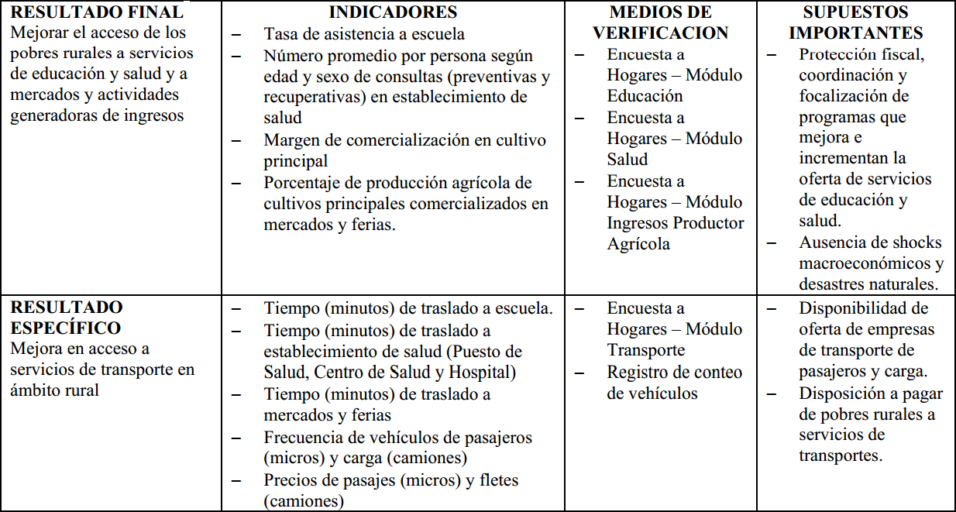
Matriz de marco lógico

Slide 50
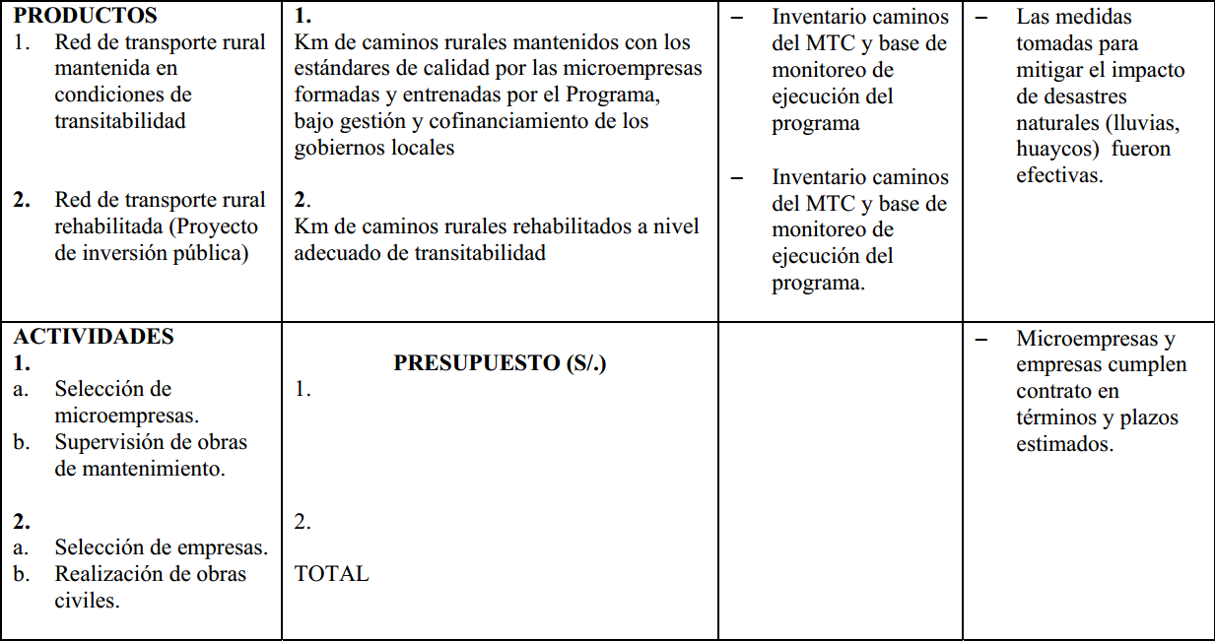
Matriz de marco lógico (Continuación)

Slide 51
Otros ejemplos
* Reducción de producción de drogas ilícitas, Departamento Nacional de Planeación [3].
* Proyecto Urbano Integral Nororiental. Departamento Nacional de Planeación [4].

Slide 52
Referencias bibliográficas
[1] http://www.santanderinnova.org.co/adjunto_noticias/presentaciones/junio_2012/Presentacion_Dr_Diego_Puerta_COLCIENCIAS.pdf
[2] http://www.mef.gob.pe/contenidos/presu_publ/anexos/Anexo_7_Ejemplos_Marco_Log_Prog_Presp.pdf
[3] http://www.dnp.gov.co/Portals/0/archivos/documentos/DEPP/Evaluaciones_Focalizadas/Ejemplo_Matriz_Marco_Logico.pdf
[4] http://www.dnp.gov.co/Portals/0/archivos/documentos/DEPP/Evaluaciones_Focalizadas/Ejemplo_Marco_Logico_Proyecto_Urbano_Integral.pdf

